Slide 1


6
PENAMBAHAN
IDENTITAS BS2020
KE DALAM PETA TITIK BANGUNAN
DIGITALISASI TITIK BANGUNAN
HASIL SENSUS PENDUDUK 2020

Slide 2
ALUR PROSES PENAMBAHAN IDENTITAS BS2020 KE DALAM PETA TITIK BANGUNAN
Mulai
Buka QGIS
Peta Digital BS2020 dari GS
Tambahkan peta BS2020
Buat tampilan peta BS2020 menjadi hollow dan beri label
Tambahkan peta digitasi titik bangunan
Peta titik bangunan
Spatial join peta BS2020 dengan peta titik bangunan
Export hasil join
Titik bangunan dengan atribut BS (kode dan nama wilayah)
Selesai

Slide 3
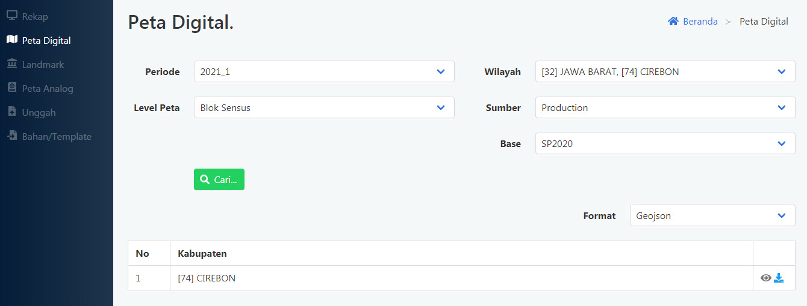









UNDUH PETA DIGITAL BS2020
Tata cara unduh file di Geospatial System dari fitur Peta Digital
Buka https://dataspasial.bps.go.id/gs/ dan login dengan SSO.
① Klik Peta Digital
② Pilih Periode : 2021_1
③ Pilih Wilayah
④ Pilih Level Peta : Blok Sensus
⑤ Sumber : Production
⑥ Base: SP2020
⑦ Format : Geojson
⑧ Klik Cari
⑨ Klik Unduh

Slide 4
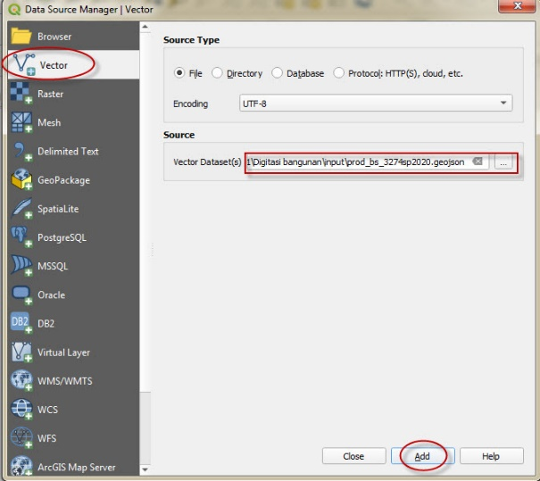

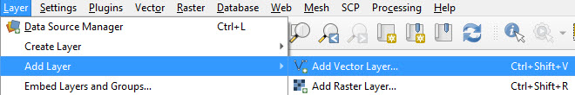


Menampilkan Peta Digital BS dan Titik Bangunan (1)
Menambahkan peta digital BS dan titik bangunan
Buka QGIS
① Pilih menu Layer → Add Layer → Add Vector Layer
② Pilih Vector
③ Source: cari file BS2020 sesuai folder penyimpanan
④ Klik Add
Lakukan langkah yang sama untuk menambahkan peta titik bangunan.

Slide 5
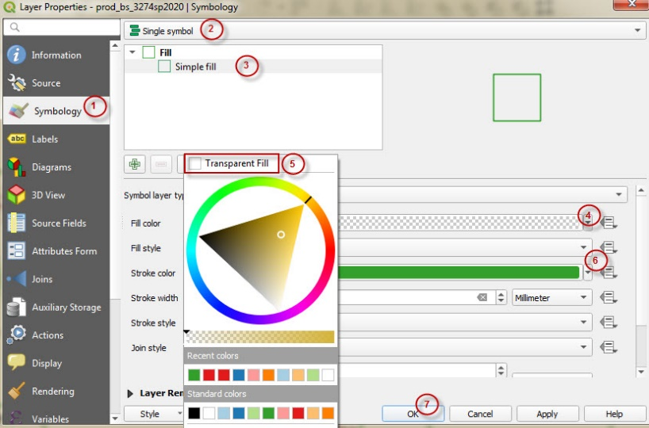
Menampilkan Peta Digital BS dan Titik Bangunan (2)
Mengatur tampilan layer
Klik kanan layer BS → Properties
① Pilih Symbology
② Pilih Single Symbol
③ Klik 2x Simple fill
④ Klik Fill color
⑤ beri tanda centang pada Transparent Fill
⑥ Klik Stroke color, dipilih warna hijau untuk peta blok sensus.
⑦ Klik OK

Slide 6
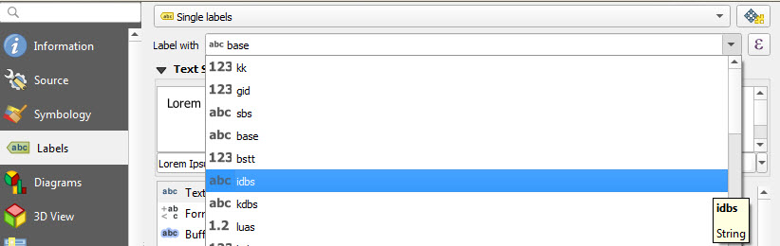
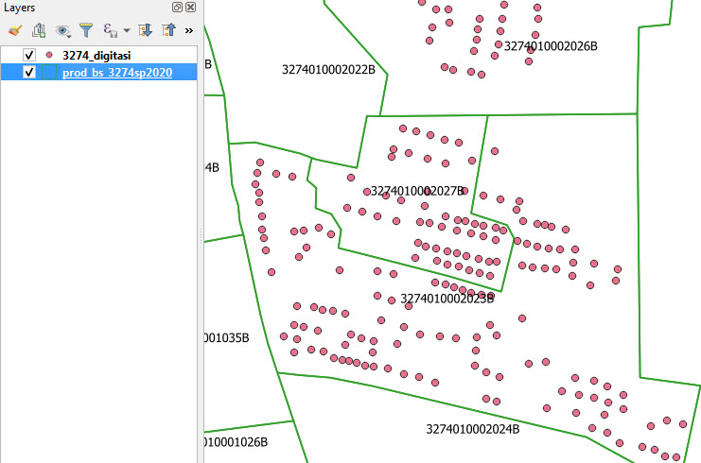
Menampilkan Peta Digital BS dan Titik Bangunan (3)
Memberi label
Label pada peta BS
① Pilih Labels
② Pilih Single Symbol
③ Label with: idbs
Label pada peta titik bangunan
① Pilih Labels
② Pilih Single Symbol
③ Label with: nama
Warna dan ukuran font dapat disesuaikan.
Klik OK, label peta akan ditampilkan.

Slide 7
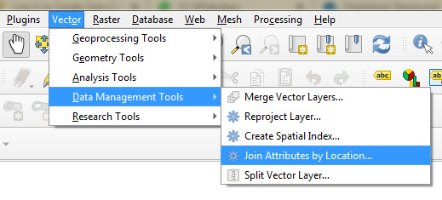
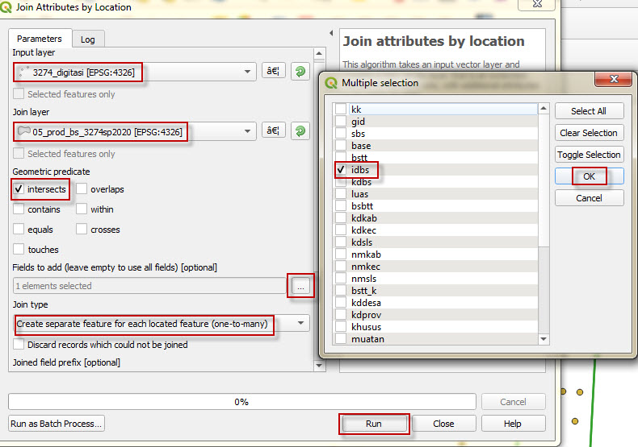

Spatial Join (1)
Langkah-langkah spatial join
Pilih Menu Vector → Data Management Tools → Join Attributes by Location
Lengkapi parameter pada menu Join Attributes by Location.
① Input layer: ppkk_digitasi
② Join layer: prod_bs_ppkksp2020
③ Pastikan Geometric predicate pada Intersects tercentang
④ Klik Fields to add, untuk menambahkan identitas BS
⑤ Beri tanda centang idbs pada Multiple selection
⑥ Klik ok
⑦ Join type: create separate feature for each located (one-to-many)
⑧ Klik Run untuk memulai proses.

Slide 8
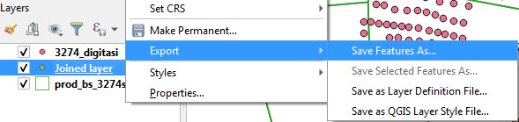
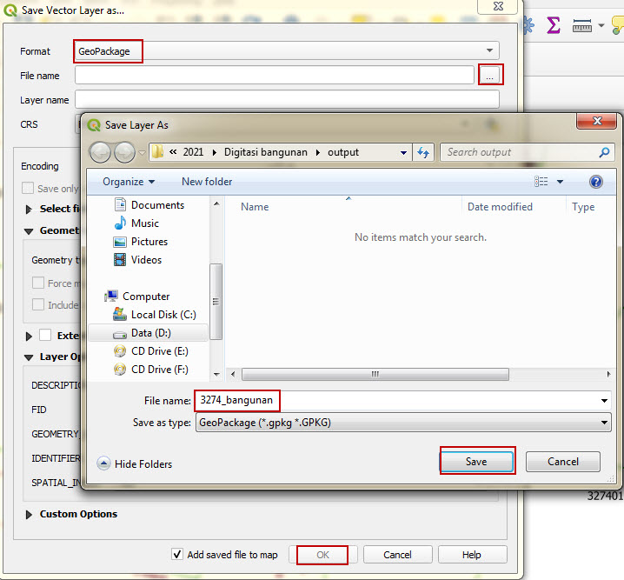
Spatial Join (2)
Export hasil join
Layer hasil join akan tampil dengan nama “Joined Layer”.
① klik kanan layer “Joined Layer” → ② Export → ③ Save Feature As.
Pada tampilan Save Vector Layer As
④ Format: GeoPackage
⑤ Beri nama file hasil join dengan menyimpan hasilnya pada folder proses, contoh: 3274_bangunan.
⑥ Klik save
⑦ Klik ok

Slide 9
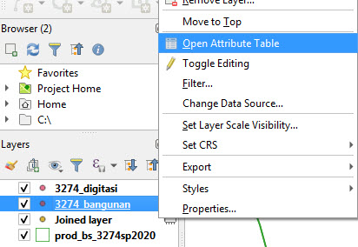
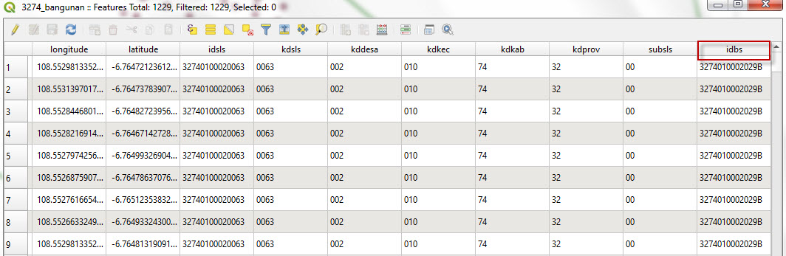
Pengecekan Hasil Join
Pengecekan hasil join bertujuan untuk memastikan titik bangunan berada pada salah satu blok sensus di dalam kabupaten/kota.
Langkah-langkahnya adalah:
① Klik kanan pada layer landmark bangunan (misalnya: 3274_bangunan) → open attribute table
② Sort field “idbs”, jika ada yang masih ”null” atau ada titik bangunan yang tidak memiliki “idbs”, maka periksa kembali dan konfirmasi posisi titik bangunan tersebut. Perbaiki jika memang ada kesalahan.
Upload peta landmark bangunan ke GS jika sudah clean.

Slide 10
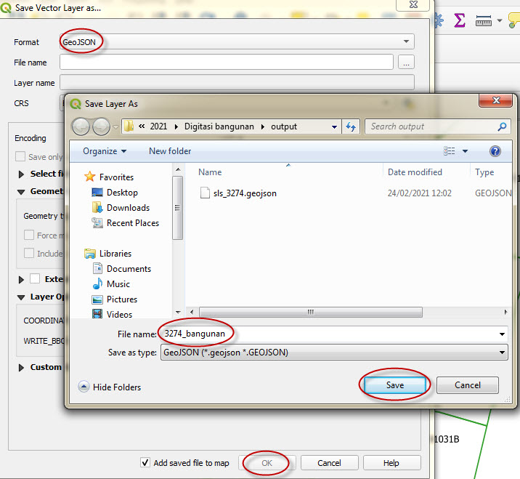
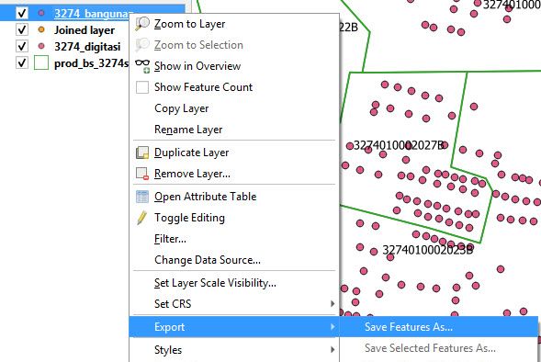
Upload Peta Landmark Bangunan (1)
Mengubah format peta landmark bangunan
Peta landmark bangunan hasil join perlu diubah menjadi format geojson sebelum diupload ke Geospatial System (GS). Langkah-langkahnya adalah:
① Klik kanan layer peta landmark bangunan→ ② Export → ③ Save Feature As
④ Format: geojson
⑤ File name: ppkk_bangunan
⑥ Klik Save untuk menyimpan
⑦ Klik ok

Slide 11
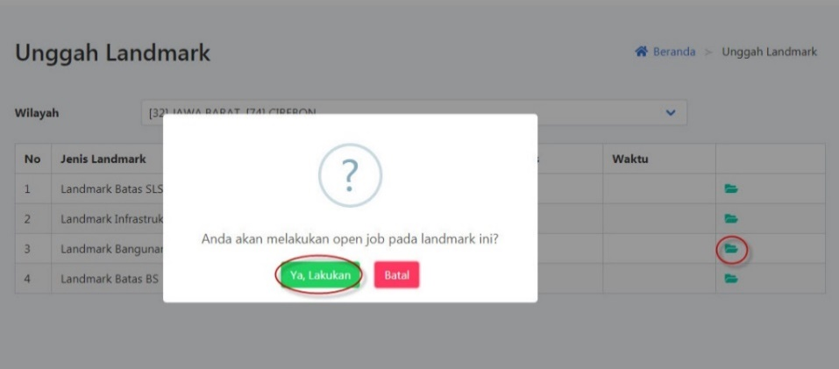
Upload Peta Landmark Bangunan (2)
Mengupload peta landmark bangunan ke GS
Buka aplikasi GS melalui https://dataspasial.bps.go.id/gs. Login dengan SSO.
Lakukan Open Job pada menu Unggah Landmark
Pilih menu Unggah→ Unggah Landmark → ① Klik tanda Open Job pada Landmark Bangunan → ② Akan ada pemberitahuan apakah akan melakukan open job pada landmark ini → ③ Klik Ya, lakukan.

Slide 12
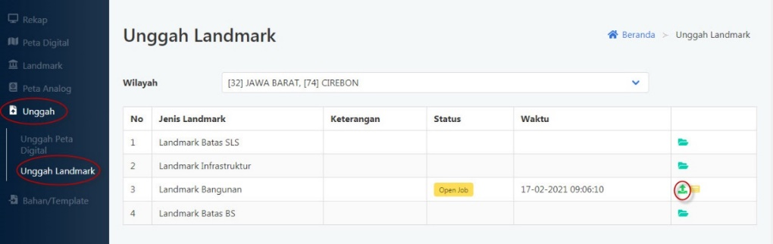
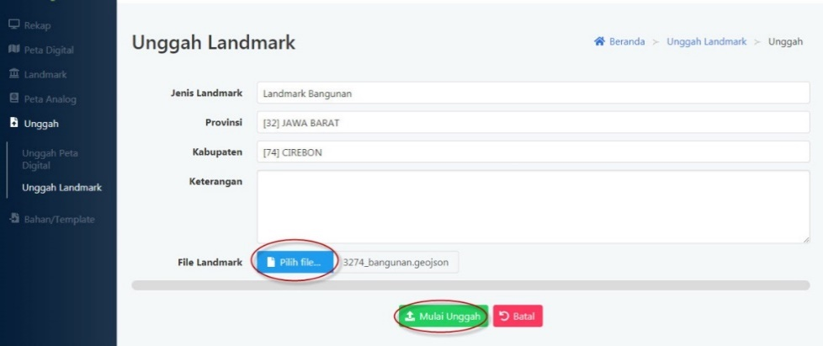
Upload Peta Landmark Bangunan (3)
Unggah peta titik bangunan melalui menu Unggah Landmark. Klik tanda Upload pada Landmark Bangunan
Isikan File landmark. ① Klik Pilih File, cari pada folder penyimpanan → ② Klik tombol Mulai Unggah.
Proses upload berjalan dan pengecekan secara otomatis dilakukan oleh sistem.
Setelah pengecekan selesai, Submit ke Provinsi untuk dilakukan pengecekan oleh BPS provinsi. Proses upload peta selesai.

Slide 13
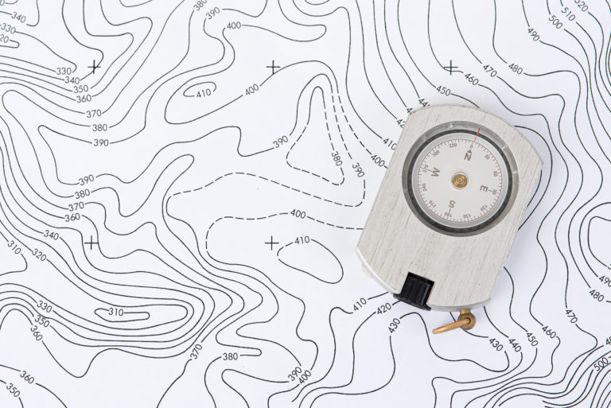

Terimakasih...

